Slide 1
Team Weekend
김민석, 조인호, 황승원

Slide 2

목차
Unity 기본 구조
네트워크 프로토콜 종류 ( TCP / UDP )
C# 문법과 Unity API들
Scene 관계도
현재 진행 상황

Slide 3
Unity 기본 구조
Unity는 C# 기반 게임엔진
Game Object로 객체를 관리
객체는 컴포넌트 속성을 가짐
[스크립트 ⊂ 컴포넌트]

Slide 4
네트워크 프로토콜 종류 ( TCP / UDP )
TCP : 데이터 전송 시 수신 응답 체크
UDP: 수신 응답없이 데이터 전송
 | TCP | UDP
장점 | 정확함 | 빠름
단점 | 느림 | 부정확함

Slide 5
C# 문법과 Unity API들
C# 문법은 객체지향 문법
접근제한자, 생성자 등 Java와 유사함
Unity의 monobehaviour 클래스를 상속
프레임 당 한번씩 동작하는 스크립트
Start(), Update() 메소드를 활용
GameObject, Rigidbody 등 객체 활용

Slide 6
Scene 관계도
Main Scene – 게임 시작 메인 화면
Lobby – 로비 화면
Room – 방 화면
Game Scene – 게임 플레이 화면
Option – 설정 화면
Graphic – 그래픽 설정
Audio – 사운드 설정
Game – 게임 설정
Quit – 게임 종료

Slide 7
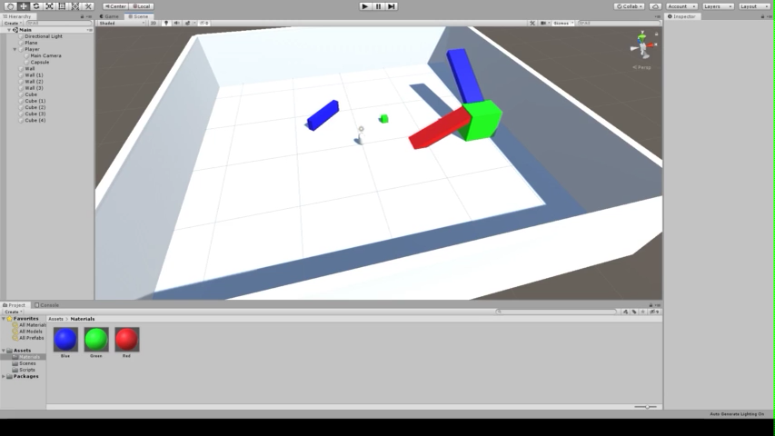
현재 진행 상황

Slide 8
현재 진행 상황
현재 조작, 점프, 충돌, 중력, 시점 조작 구현
Move.cs – 움직임을 정리해놓은 스크립트
Player_Move.cs – Move.cs를 상속받는 조작 스크립트
총기 추가, 탄도 계산, Aim추가, 발사 스크립트 추가 예정

Slide 9
Q&A
Team Weekend
https://github.com/kevin1113-github/Weekend

